Slide 1

2022
机器学习入门简述

Slide 2

1. 机器学习的概述
Introduction of Machine Learning
2.机器学习的分类
Introduction of Machine Learning
3.机器学习的基础与开发
Introduction of Machine Learning
4.机器学习的基础算法结构
Introduction of Machine Learning

Slide 3

PART 01
机器学习介绍
The user can demonstrate on a projector or computer or print the it into a film to be used in a wider field

Slide 4

机器学习介绍
The user can demonstrate on a projector or computer
人工智能：机器展现的人类智能
机器学习：计算机利用已有的数 据(经验)，得出了某种模型，并利 用此模型预测未来的一种方法。
人工智能
机器学习
深度学习
深度学习：实现机器学习的一种 技术

Slide 5
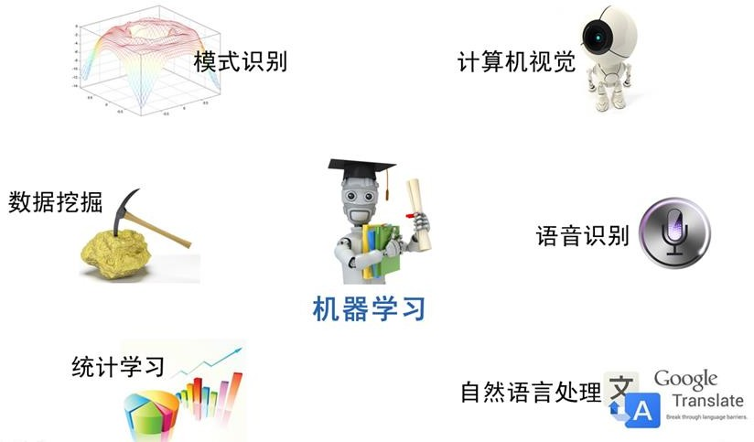
机器学习介绍
The user can demonstrate on a projector or computer
人工智能
机器学习
深度学习

Slide 6
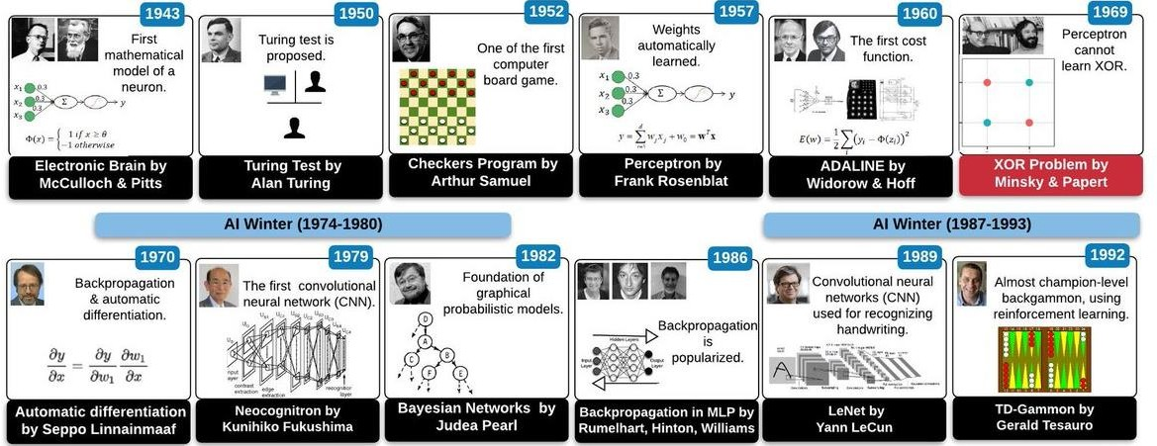
机器学习介绍 —— 机器学习发展史
The user can demonstrate on a projector or computer

Slide 7
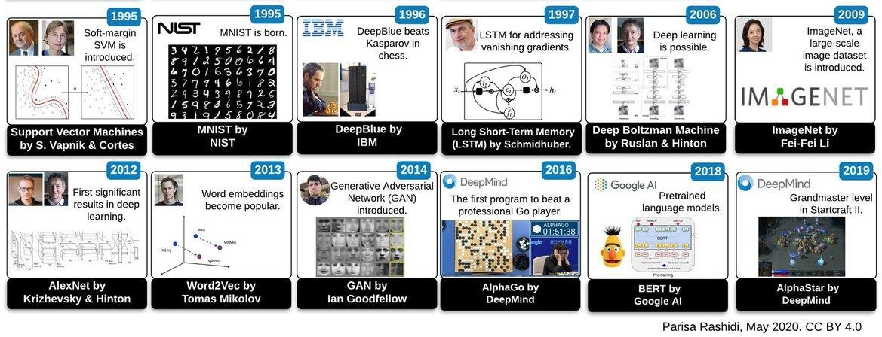
机器学习介绍 —— 机器学习发展史
The user can demonstrate on a projector or computer

Slide 8
机器学习介绍 —— 机器学习发展史
The user can demonstrate on a projector or computer
总的来说，人工智能经历了逻辑推理、知识工程、机器 学习三个阶段。
机器学习伴随着人工智能的发展而诞生，它是人工智能 发展到一定阶段的必然产物。

Slide 9



团队成员介绍
The user can demonstrate on a projector or computer
核心团队介绍
用户可以在投影仪或者计算机上进行演示，也可以将演示文稿打印出来，制作成胶片，以便应用到更广泛的领域中。利用Microsoft Office PowerPoint不仅可以创建演示文稿，还可以在互联网上召开面对面会议、远程会议或在网上给观众展示演示文稿

Slide 10

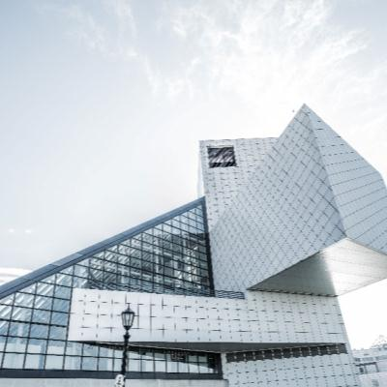


团队成员介绍
The user can demonstrate on a projector or computer
组织架构
组织架构
组织架构
组织架构
用户可以在投影仪或者计算机上进行演示也可以将演示文稿打印出来制作成胶片
用户可以在投影仪或者计算机上进行演示也可以将演示文稿打印出来制作成胶片
用户可以在投影仪或者计算机上进行演示也可以将演示文稿打印出来制作成胶片
用户可以在投影仪或者计算机上进行演示也可以将演示文稿打印出来制作成胶片

Slide 11
团队成员介绍
The user can demonstrate on a projector or computer
公司文化
公司文化
公司文化
公司文化
公司文化
用户可以在投影仪或者计算机上进行演示也可的以将演示文稿打印出来制作成胶片
用户可以在投影仪或者计算机上进行演示也可的以将演示文稿打印出来制作成胶片
用户可以在投影仪或者计算机上进行演示也可的以将演示文稿打印出来制作成胶片
用户可以在投影仪或者计算机上进行演示也可的以将演示文稿打印出来制作成胶片
用户可以在投影仪或者计算机上进行演示也可的以将演示文稿打印出来制作成胶片

Slide 12
团队成员介绍
The user can demonstrate on a projector or computer
公司发展历程
公司发展历程
公司发展历程
用户可以在投影仪或者计算机上进行演示也可以将演示文稿打印出来制作成胶片以便应用
用户可以在投影仪或者计算机上进行演示也可以将演示文稿打印出来制作成胶片以便应用
用户可以在投影仪或者计算机上进行演示也可以将演示文稿打印出来制作成胶片以便应用
公司发展历程
公司发展历程
用户可以在投影仪或者计算机上进行演示也可以将演示文稿打印出来制作成胶片以便应用
用户可以在投影仪或者计算机上进行演示也可以将演示文稿打印出来制作成胶片以便应用

Slide 13
PART 02
项目背景研究
The user can demonstrate on a projector or computer or print the it into a film to be used in a wider field

Slide 14
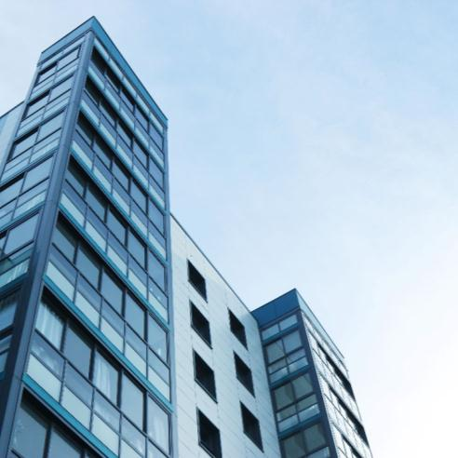
项目背景研究
The user can demonstrate on a projector or computer
项目背景分析
用户可以在投影仪或者计算机上进行演示也可以将演示文稿打印出来制作成胶片用户可以在投影仪用户可以在投影仪或者计算机上进行演示也可以将演示文稿打印出来制作成胶片用户可以在投影仪
用户可以在投影仪或者计算机上进行演示演示文稿打印出来制作成胶片用户可以在投影仪
用户可以在投影仪或者计算机上进行演示演示文稿打印出来制作成胶片用户可以在投影仪
用户可以在投影仪或者计算机上进行演示演示文稿打印出来制作成胶片用户可以在投影仪
用户可以在投影仪或者计算机上进行演示演示文稿打印出来制作成胶片用户可以在投影仪

Slide 15
项目背景研究
The user can demonstrate on a projector or computer
产品形式
产品形式
用户可以在投影仪或者计算机上进行演示也可以将演示文稿打印出来
用户可以在投影仪或者计算机上进行演示也可以将演示文稿打印出来
产品形式
产品形式
用户可以在投影仪或者计算机上进行演示也可以将演示文稿打印出来
用户可以在投影仪或者计算机上进行演示也可以将演示文稿打印出来
产品形式
产品形式
用户可以在投影仪或者计算机上进行演示也可以将演示文稿打印出来
用户可以在投影仪或者计算机上进行演示也可以将演示文稿打印出来

Slide 16

项目背景研究
The user can demonstrate on a projector or computer
项目宗旨
用户可以在投影仪或者计算演示文稿打印出来制作成胶片用户可以在投影仪用户可以在投影仪或者打印出来制作成胶片用户可以在投影仪
项目宗旨
用户可以在投影仪或者计算演示文稿打印出来制作成胶片用户可以在投影仪用户可以在投影仪或者打印出来制作成胶片用户可以在投影仪
项目宗旨
用户可以在投影仪或者计算演示文稿打印出来制作成胶片用户可以在投影仪用户可以在投影仪或者打印出来制作成胶片用户可以在投影仪

Slide 17
项目背景研究
The user can demonstrate on a projector or computer
主要产品
主要产品
用户可以在投影仪或者计算机上进行演示也可以将演示文稿打印出来制作成胶片以便应用到更广泛的领域中
用户可以在投影仪或者计算机上进行演示也可以将演示文稿打印出来制作成胶片以便应用到更广泛的领域中
PART 01
PART 02
主要产品
PART 04
主要产品
PART 03
用户可以在投影仪或者计算机上进行演示也可以将演示文稿打印出来制作成胶片以便应用到更广泛的领域中
用户可以在投影仪或者计算机上进行演示也可以将演示文稿打印出来制作成胶片以便应用到更广泛的领域中

Slide 18
PART 03
市场评估分析
The user can demonstrate on a projector or computer or print the it into a film to be used in a wider field

Slide 19

市场评估分析
The user can demonstrate on a projector or computer
市场概述
市场概述
市场概述
市场概述
用户可以在投影仪或者计算机上进行演示也可以将演示文稿打印出来制作成胶片
用户可以在投影仪或者计算机上进行演示也可以将演示文稿打印出来制作成胶片
用户可以在投影仪或者计算机上进行演示也可以将演示文稿打印出来制作成胶片
用户可以在投影仪或者计算机上进行演示也可以将演示文稿打印出来制作成胶片

Slide 20
市场评估分析
The user can demonstrate on a projector or computer
利润来源分析
利润来源分析
70
90
用户可以在投影仪或者计算机上进行演示也可以将演示文稿打印出来制作成胶片以便应用到更广泛的领域中
用户可以在投影仪或者计算机上进行演示也可以将演示文稿打印出来制作成胶片以便应用到更广泛的领域中
利润来源分析
利润来源分析
50
30
用户可以在投影仪或者计算机上进行演示也可以将演示文稿打印出来制作成胶片以便应用到更广泛的领域中
用户可以在投影仪或者计算机上进行演示也可以将演示文稿打印出来制作成胶片以便应用到更广泛的领域中

Slide 21
市场评估分析
The user can demonstrate on a projector or computer
用户可以在投影仪或者计算机上进行演示也可以将演示文稿打印出来制作成胶片用户可以在投影仪或者计算机上进行演示也可以将演示文稿打印出来制作成胶片用户可以在投影仪或者计算机上进行演示也可以将演示文稿打印出来制作成胶片

Slide 22
市场评估分析
The user can demonstrate on a projector or computer
市场开拓计划
市场开拓计划
用户可以在投影仪或者计算机上进行演示也可以将演示文稿打印出来
用户可以在投影仪或者计算机上进行演示也可以将演示文稿打印出来
市场开拓计划
市场开拓计划
用户可以在投影仪或者计算机上进行演示也可以将演示文稿打印出来
用户可以在投影仪或者计算机上进行演示也可以将演示文稿打印出来
市场开拓计划
市场开拓计划
用户可以在投影仪或者计算机上进行演示也可以将演示文稿打印出来
用户可以在投影仪或者计算机上进行演示也可以将演示文稿打印出来

Slide 23
市场评估分析
The user can demonstrate on a projector or computer
产品开发
用户可以在投影仪或者计算机上进行演示也可以将演示文稿或者计算机上进行演示也可以打印出来制作成胶片用户可以在投影仪
产品开发
用户可以在投影仪或者计算机上进行演示也可以将演示文稿或者计算机上进行演示也可以打印出来制作成胶片用户可以在投影仪
产品开发
用户可以在投影仪或者计算机上进行演示也可以将演示文稿或者计算机上进行演示也可以打印出来制作成胶片用户可以在投影仪
产品开发
用户可以在投影仪或者计算机上进行演示也可以将演示文稿或者计算机上进行演示也可以打印出来制作成胶片用户可以在投影仪

Slide 24
PART 04
财务计划报表
The user can demonstrate on a projector or computer or print the it into a film to be used in a wider field

Slide 25
财务计划报表
The user can demonstrate on a projector or computer
成本预算
成本预算
用户可以在投影仪或者计算机上进行演示也可以将演示文稿打印出来制作成胶片用户可以在投影仪
用户可以在投影仪或者计算机上进行演示也可以将演示文稿打印出来制作成胶片用户可以在投影仪
成本预算
成本预算
用户可以在投影仪或者计算机上进行演示也可以将演示文稿打印出来制作成胶片用户可以在投影仪
用户可以在投影仪或者计算机上进行演示也可以将演示文稿打印出来制作成胶片用户可以在投影仪

Slide 26
财务计划报表
The user can demonstrate on a projector or computer
资金缺口
资金缺口
资金缺口
用户可以在投影仪或者计算机上进行演示也可以将演示文稿打印出来制作成胶片用户可以在投影仪
用户可以在投影仪或者计算机上进行演示也可以将演示文稿打印出来制作成胶片用户可以在投影仪
用户可以在投影仪或者计算机上进行演示也可以将演示文稿打印出来制作成胶片用户可以在投影仪
资金缺口
资金缺口
资金缺口
用户可以在投影仪或者计算机上进行演示也可以将演示文稿打印出来制作成胶片用户可以在投影仪
用户可以在投影仪或者计算机上进行演示也可以将演示文稿打印出来制作成胶片用户可以在投影仪
用户可以在投影仪或者计算机上进行演示也可以将演示文稿打印出来制作成胶片用户可以在投影仪

Slide 27
财务计划报表
The user can demonstrate on a projector or computer
融资计划
融资计划
用户可以在投影仪或者计算机上进行演示也可以将演示文稿打印出来制作成胶片
用户可以在投影仪或者计算机上进行演示也可以将演示文稿打印出来制作成胶片
融资计划
融资计划
用户可以在投影仪或者计算机上进行演示也可以将演示文稿打印出来制作成胶片
用户可以在投影仪或者计算机上进行演示也可以将演示文稿打印出来制作成胶片
融资计划
融资计划
用户可以在投影仪或者计算机上进行演示也可以将演示文稿打印出来制作成胶片
用户可以在投影仪或者计算机上进行演示也可以将演示文稿打印出来制作成胶片

Slide 28
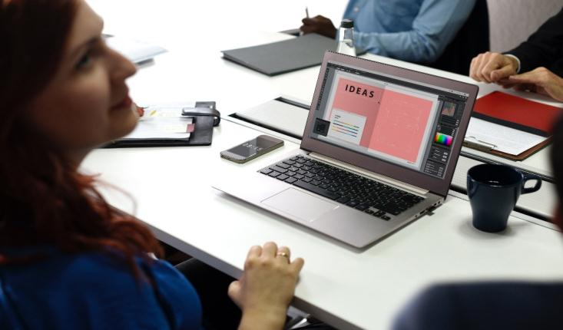

财务计划报表
The user can demonstrate on a projector or computer
资金主要用途
资金主要用途
资金主要用途
资金主要用途
用户可以在投影仪上进行演示
用户可以在投影仪上进行演示
用户可以在投影仪上进行演示
用户可以在投影仪上进行演示

Slide 29
2019
感谢您的观看
The user can demonstrate on a projector or computer or print the it into a film to be used in a wider field

Slide 30
更多精品PPT资源尽在—优品PPT！
www.ypppt.com
PPT模板下载：www.ypppt.com/moban/ 节日PPT模板：www.ypppt.com/jieri/
PPT背景图片：www.ypppt.com/beijing/ PPT图表下载：www.ypppt.com/tubiao/
PPT素材下载： www.ypppt.com/sucai/ PPT教程下载：www.ypppt.com/jiaocheng/
字体下载：http://www.ypppt.com/ziti/ 绘本故事PPT：http://www.ypppt.com/gushi/
Notes:
模板来自于 http://www.ypppt.com

